Slide 1
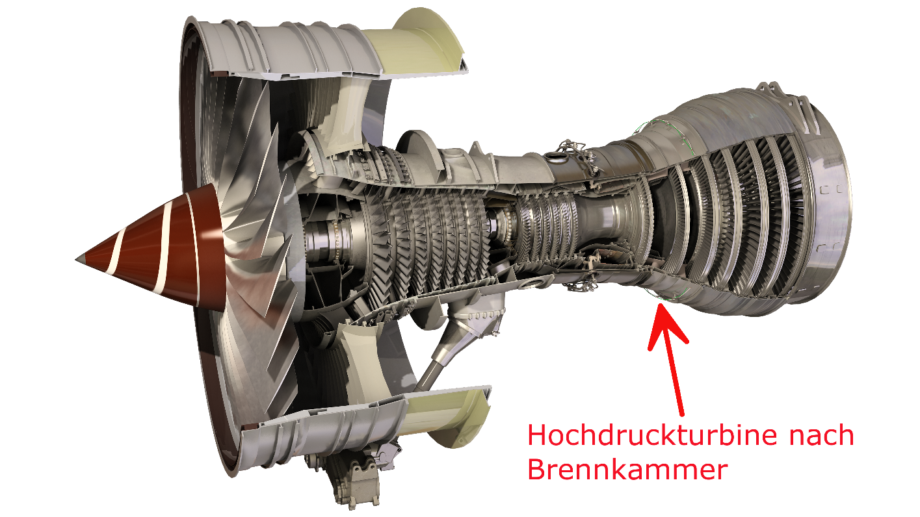
Sensitivität numerischer Vorhersagen des Wirkungsgrads von Hochdruckturbinen
ADP: Keijo Buss, Dominik Henzel, Markus Degenhardt, Simon Lippert

Slide 2
Gliederung
Grundlagen Turbomaschinen und Thermodynamik
Wirkungsgraddefinitionen
Aachen-Turbine
Strukturiert
Unstrukturiert
Kanalströmung
Auswertungstool
Fazit

Slide 3
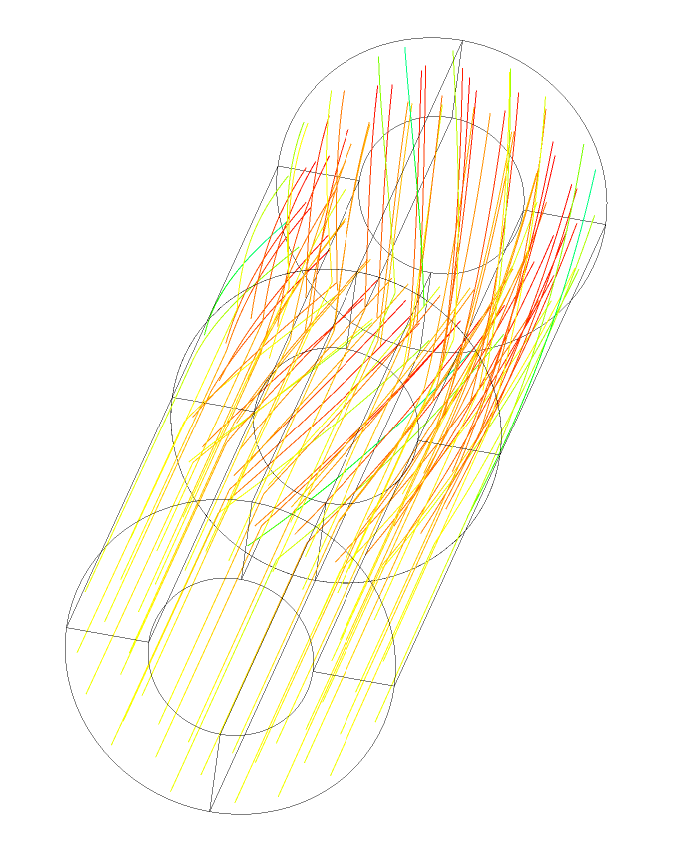
Kanalströmung
Außendurchmesser: 50mm
Innendurchmesser: 25mm
Neu:
Außendurchmesser: 300mm
Innendurchmesser: 240mm
Länge: 160mm (80mm/Domain)

Slide 4
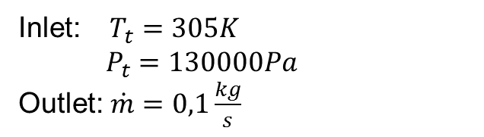
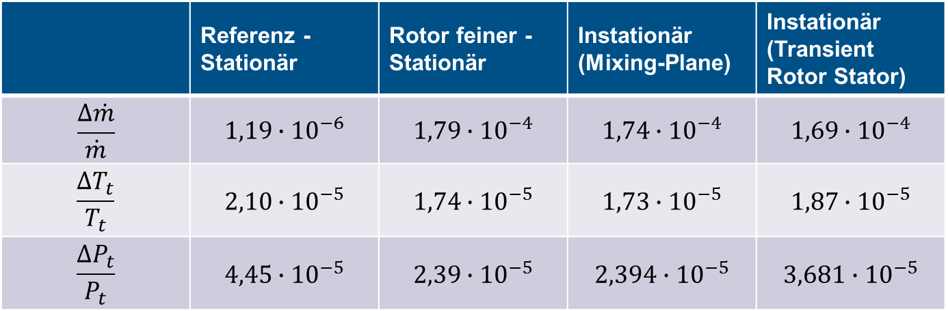
Auswertung
Inlet: $T_{t}=305K$
$P_{t}=130000Pa$
Outlet: $\dot{m}=0,1\frac{kg}{s}$
 | Referenz - Stationär | Rotor feiner - Stationär | Instationär (Mixing-Plane) | Instationär (Transient Rotor Stator)
$$\frac{Δ\dot{m}}{\dot{m}}$$ | $$1,19∙{10}^{−6}$$ | $$1,79∙{10}^{−4}$$ | $$1,74∙{10}^{−4}$$ | $$1,69∙{10}^{−4}$$
$$\frac{ΔT_{t}}{T_{t}}$$ | $$2,10∙{10}^{−5}$$ | $$1,74∙{10}^{−5}$$ | $$1,73∙{10}^{−5}$$ | $$1,87∙{10}^{−5}$$
$$\frac{ΔP_{t}}{P_{t}}$$ | $$4,45∙{10}^{−5}$$ | $$2,39∙{10}^{−5}$$ | $$2,394∙{10}^{−5}$$ | $$3,681∙{10}^{−5}$$
Bilanzierung über Stator-Rotor Interface

Slide 5
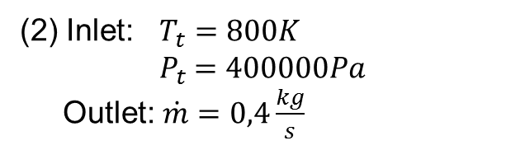
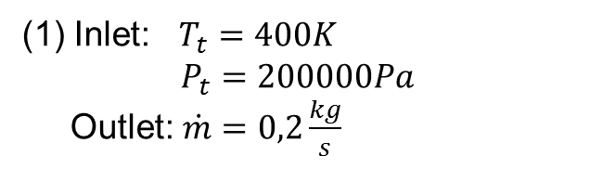
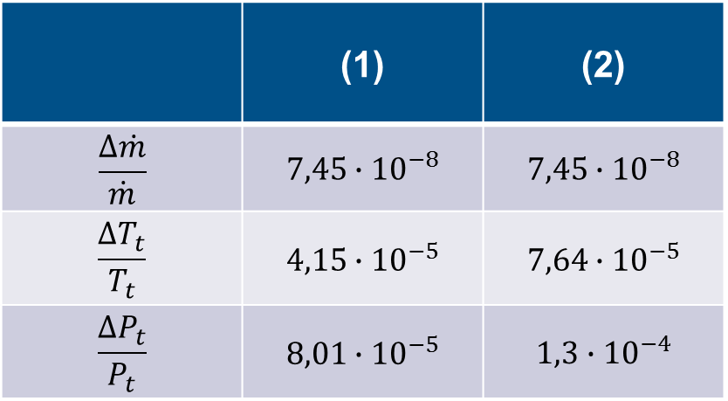
Betriebspunkt-Veränderung
(1) Inlet: $T_{t}=400K$
$P_{t}=200000Pa$
Outlet: $\dot{m}=0,2\frac{kg}{s}$
(2) Inlet: $T_{t}=800K$
${ P}_{t} =400000Pa$
Outlet: $\dot{m}=0,4\frac{kg}{s}$
 | (1) | (2)
$$\frac{Δ\dot{m}}{\dot{m}}$$ | $$7,45∙{10}^{−8}$$ | $$7,45∙{10}^{−8}$$
$$\frac{ΔT_{t}}{T_{t}}$$ | $$4,15∙{10}^{−5}$$ | $$7,64∙{10}^{−5}$$
$$\frac{ΔP_{t}}{P_{t}}$$ | $$8,01∙{10}^{−5}$$ | $$1,3∙{10}^{−4}$$

Slide 6
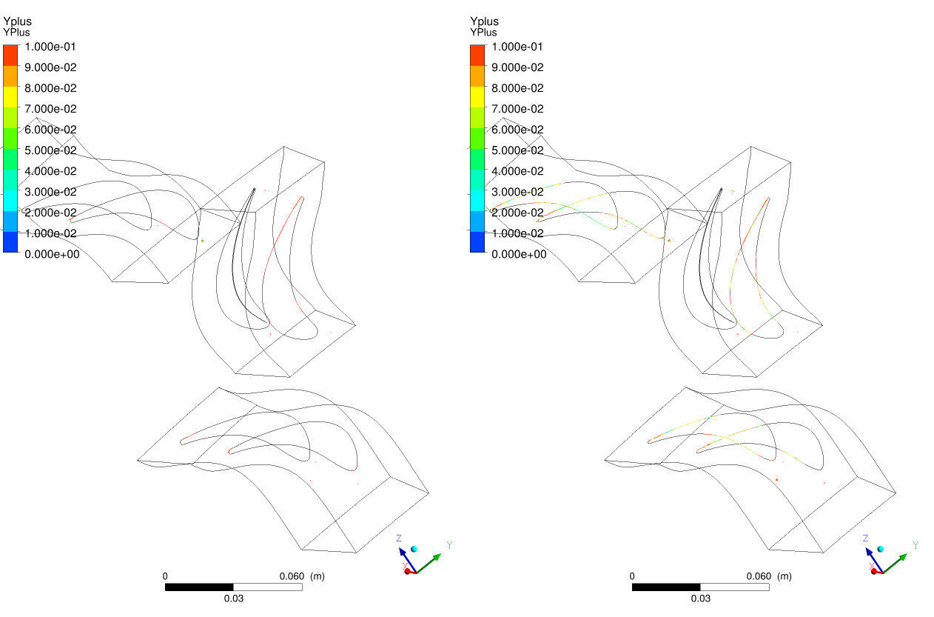
Mit Fillet
Ohne Fillet

Slide 7
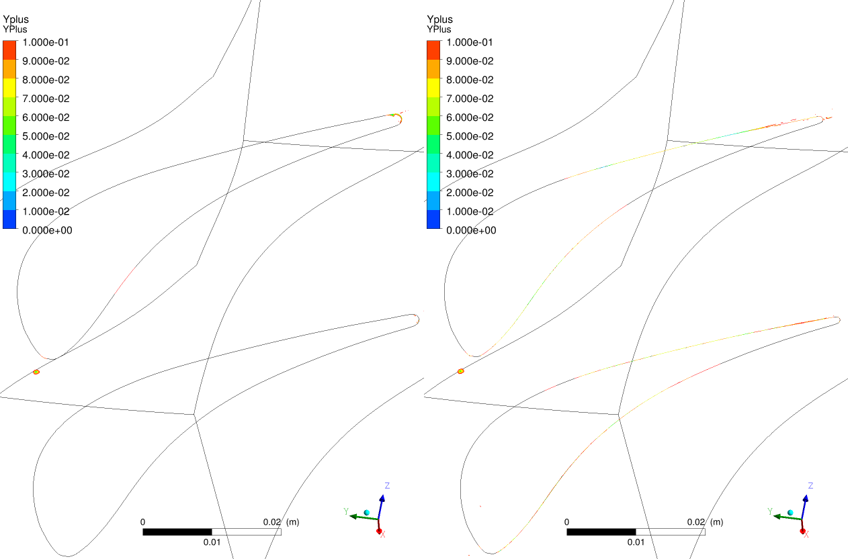
Mit Fillet
Ohne Fillet

Slide 8

Eintrittstemperatur variieren
Total Temperatur | Total Druck
305 K | 150000 Pa
500 K | 192093,73 Pa
750 K | 235217,984 Pa
1000 K | 271607,7134 Pa
1500 K | 332648,4631 Pa
2000 K | 384111,312 Pa
2500 K | 429448,1925 Pa

